Slide 1
CORRECCIÓN MAPA DE MEMORIA DE LA PROPUESTA DE PROYECTO
Eddy Santiago Delgado Caro​
Nicolas Esteban Gómez Téllez​
Andrés Felipe Rodríguez Florez

Slide 2
TABLA DE CONTENIDO
SoC
Mapa de memoria cámara
Mapa de memoria bluetooth
Mapa de memoria VGA
Mapa de memoria modulo infrarrojo
Mapa de memoria radar
Mapa de memoria Sensor de temperatura y humedad

Slide 3
Cámara OV7670
SERVOMOTOR
Sensor de Ultrasonido
Radar
Procesador
I2C
Procesamiento de imagen
Driver Cámara
Driver PWM
Driver PWM
DMA
Control
coordenadas
bridge
Driver Cámara
Driver Radar
memoria
BUS wishbone
SoC
UART1
VGA
TIMER
GPIO
UART0
I2C
DMA
Sistema de navegación / movimiento
VGA
LEDS
Infrarrojo
Bluetooth
Sensor de temperatura y humedad

Slide 4
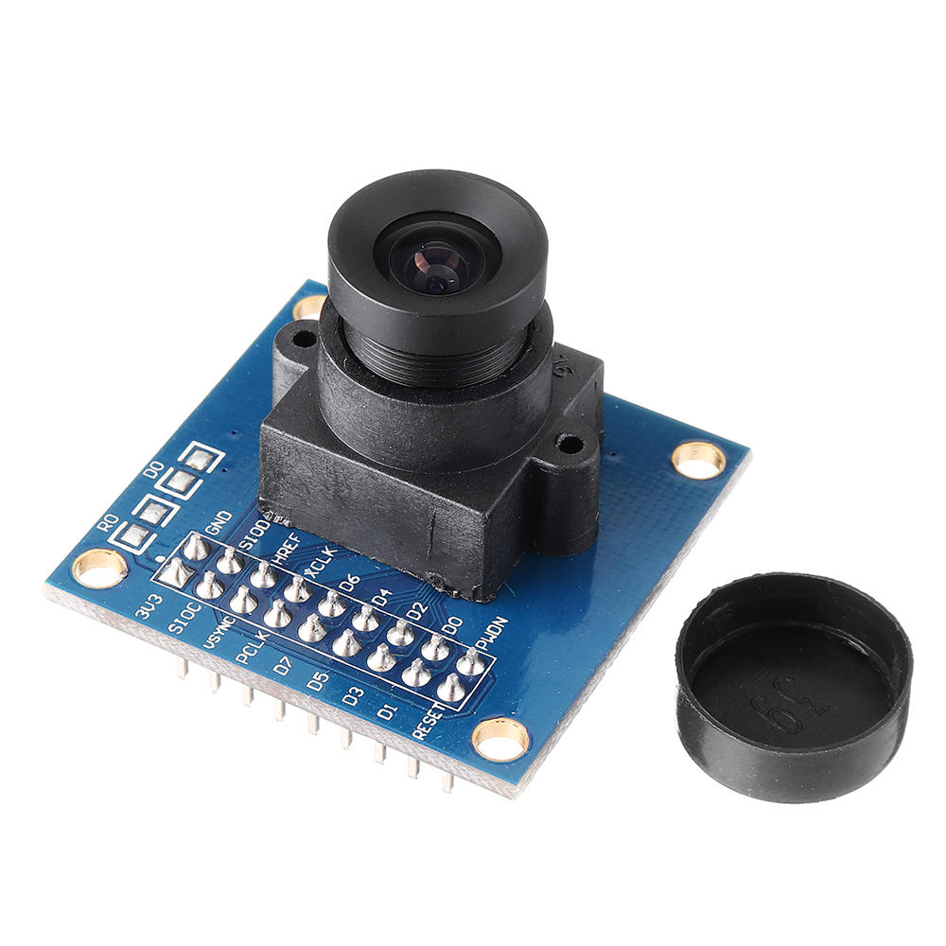
CAMARA OV7670
Registro | Dirección de Memoria
d_ram | 0x82000000
s_rst | 0x82003000
take_photo | 0x82003004
done | 0x82003008
Procesamiento por Software
Resolución:
160x240x16
RGB:
4x4x4

Slide 5
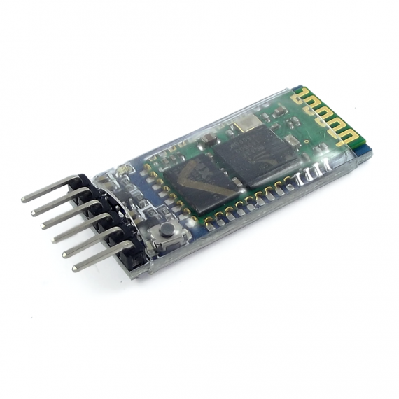
MODULO DE BLUETHOOT
Registro | Dirección de Memoria
rxtx | 0x8200300C
ucr | 0x82003010
baud | 0x82003014

Slide 6
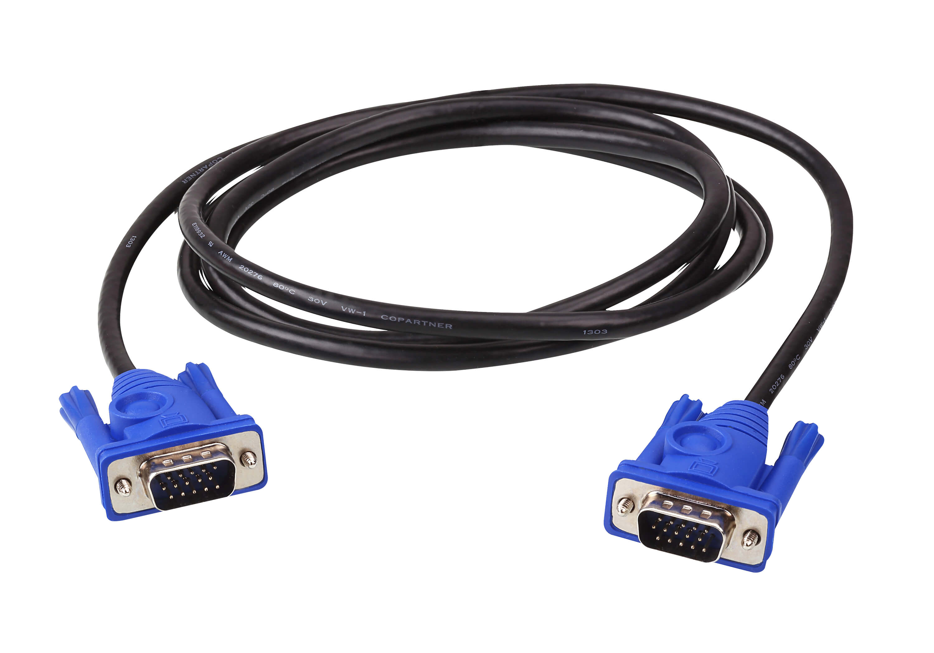
MODULO DE VGA
Registro | Dirección de Memoria
rgb | 0x82003018
dir | 0x8200301C

Slide 7
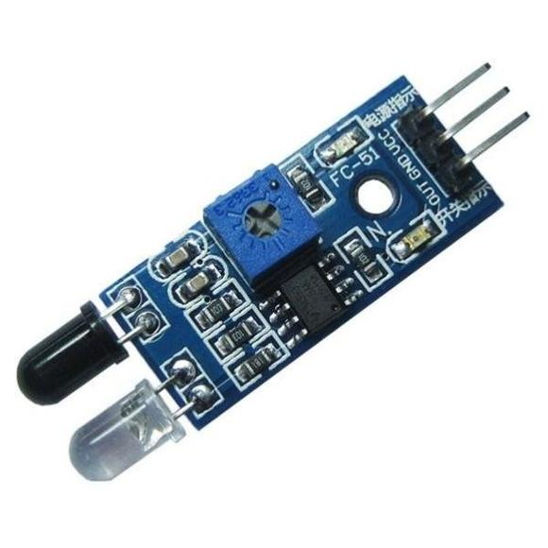
MODULO DE Infrarojo
Registro | Dirección de Memoria
l | 0x82003020
l_c | 0x82003024
c | 0x82003028
r_c | 0x8200302C
r | 0x82003030
GPIO
Registro | Dirección de Memoria
wrt | 0x82003034
read | 0x82003038
dir | 0x8200303C

Slide 8
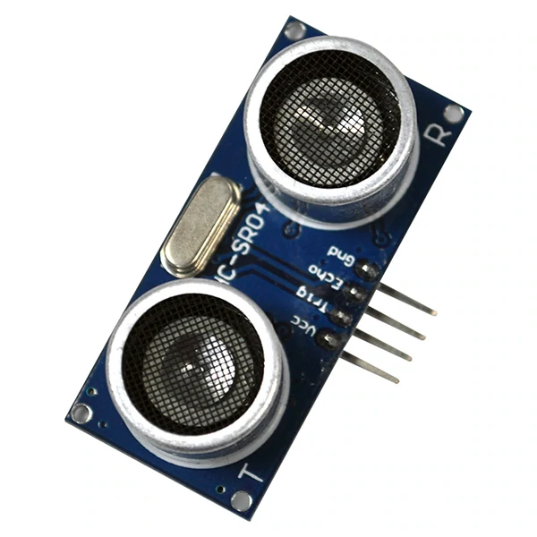
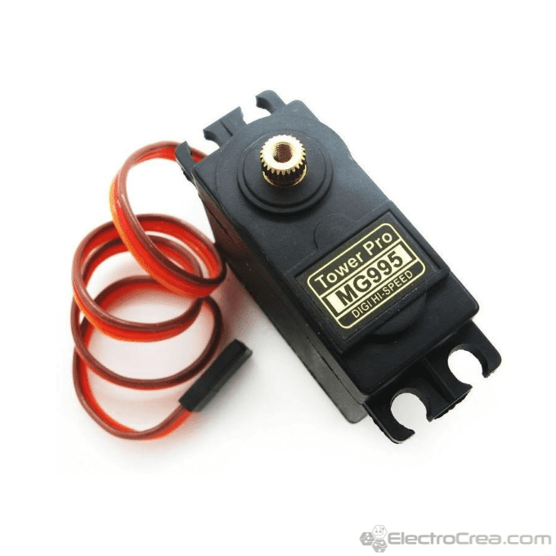
RADAR
Registro | Dirección de Memoria
enable | 0x82003040
period | 0x82003044
dutty | 0x82003048
Registro | 0xDirección de Memoria
pos | 0x8200304C

Slide 9
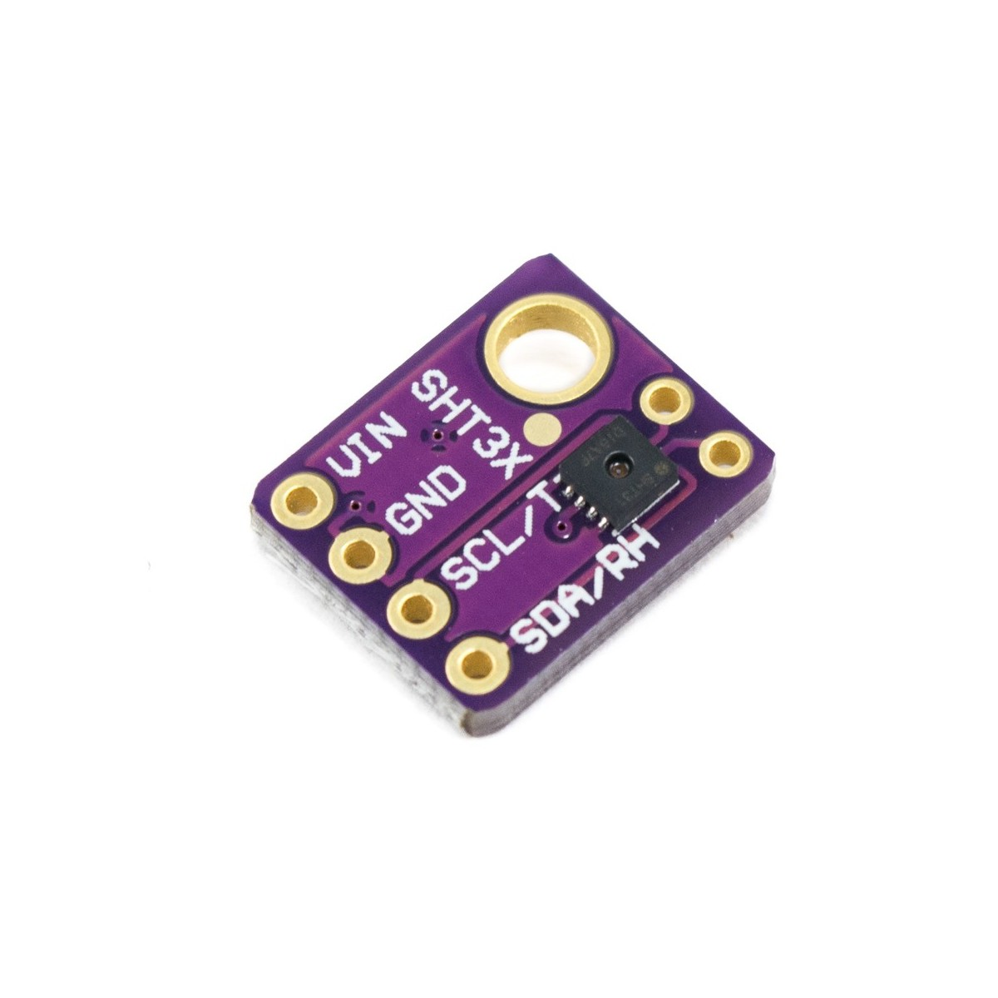
Sensor de temperatura y humedad
Registro | Dirección de Memoria
control | 0x82003050
sda | 0x82003054
frecuencia | 0x82003058

Slide 10
GRACIAS!

